Slide 1
TEMA 8. Ley de Propiedad Intelectual
Nuevas formas de uso (licencias del software)

Slide 2
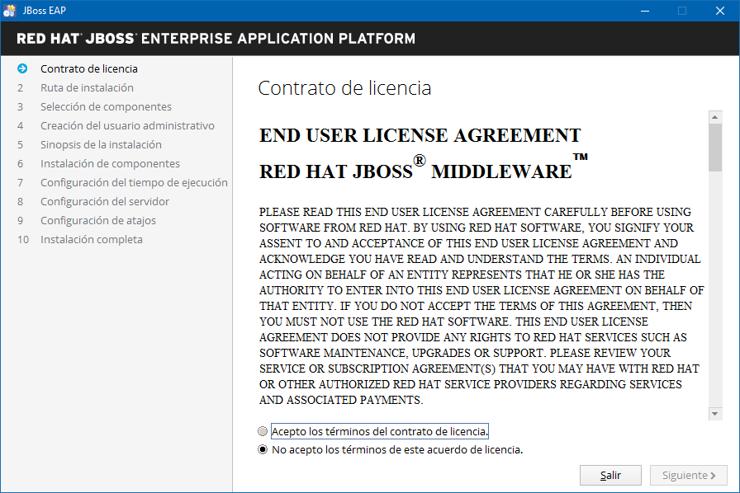
Licencia de Software
Licenciante
Licenciatario
Programa informático
Contrato

Slide 3
Licencias de software
Cesión de derechos
Límites de la responsabilidad
Ámbito geográfico
Compromisos del usuario
Plazo

Slide 4


Tipos de licencias software más importantes
Software propietario o privativo
Software libre

Slide 5
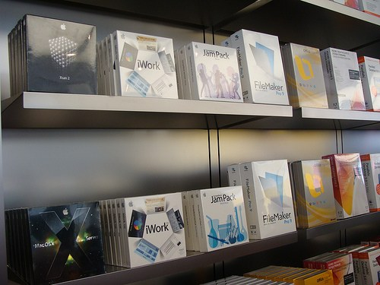

Nuevas formas de uso

Slide 6
Nuevas formas de uso
Tiendas de aplicaciones móviles (Google play, App Store).
Tiendas de videojuegos en soporte digital (Steam).
Tiendas de aplicaciones para Smart TV (Samsung, Android).
Tiendas de aplicaciones para Smart Watch.
Tienda de aplicaciones para PC (Tienda de Windows).

Slide 7



Tiendas de aplicaciones móviles

Slide 8
App store: Desarrollar
Uno de los dos mercados más importantes de software
Registrarse como Apple developer desde
http://developer.apple.com/devcenter/ios/index.action
Entrar en el programa IOS Developer program
Pagar la cuota anual
Uso de Xcode para MacOS

Slide 9
App store: Buscar y comprar
ID de Apple

Slide 10

Google Play

Slide 11
Windows Phone

Slide 12



Tiendas de videojuegos online

Slide 13

Steam

Slide 14

Play Station Store

Slide 15
Tienda Xbox

Slide 16
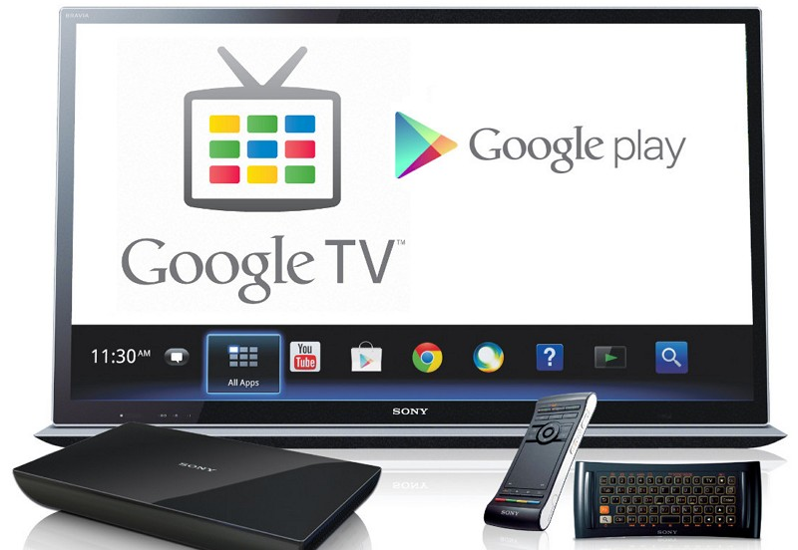
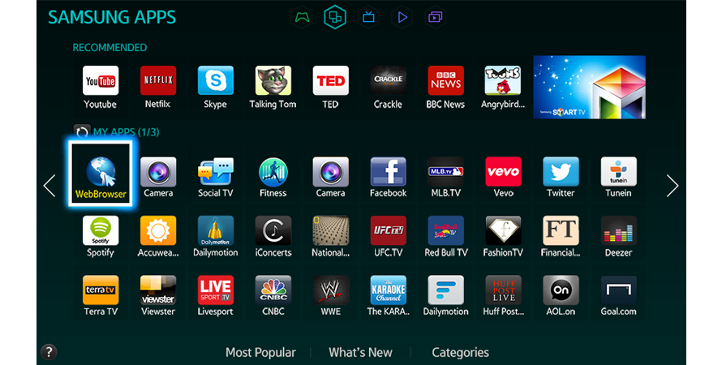
Tienda de aplicaciones para Smart TV

Slide 18
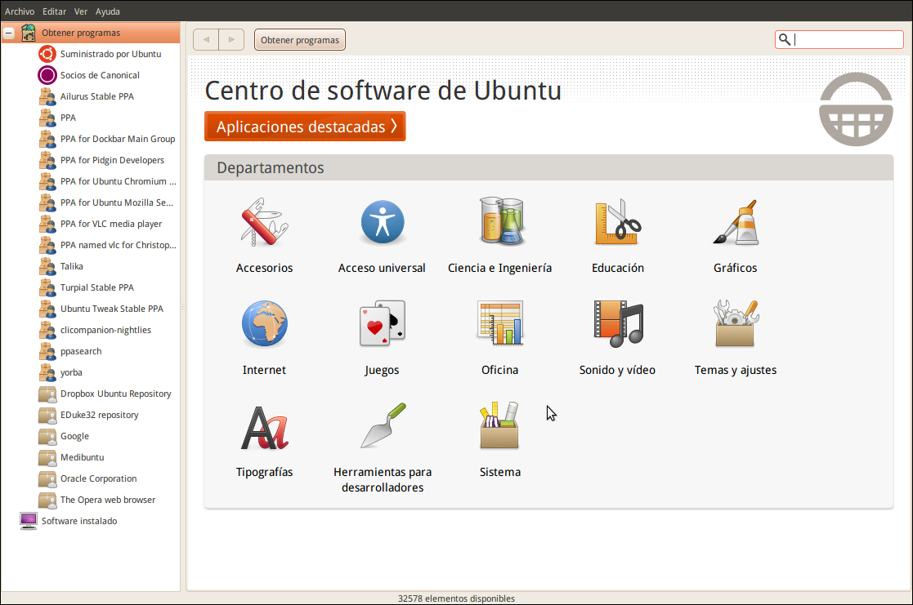

Tienda de aplicaciones para PC

